Slide 2
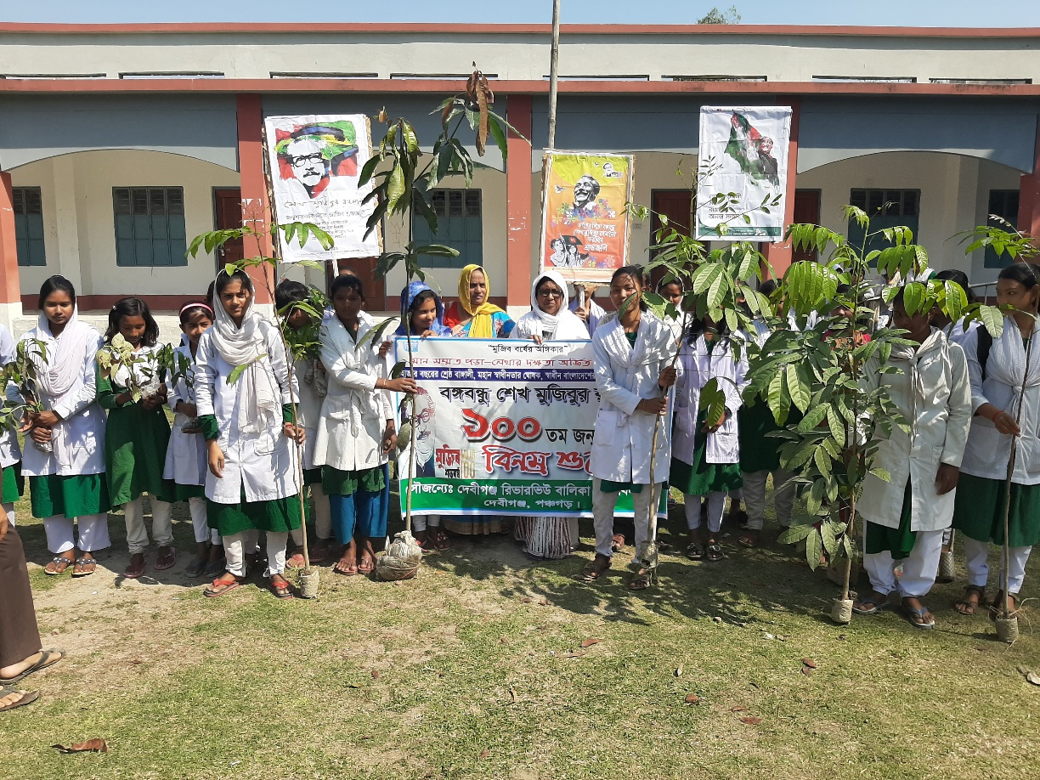
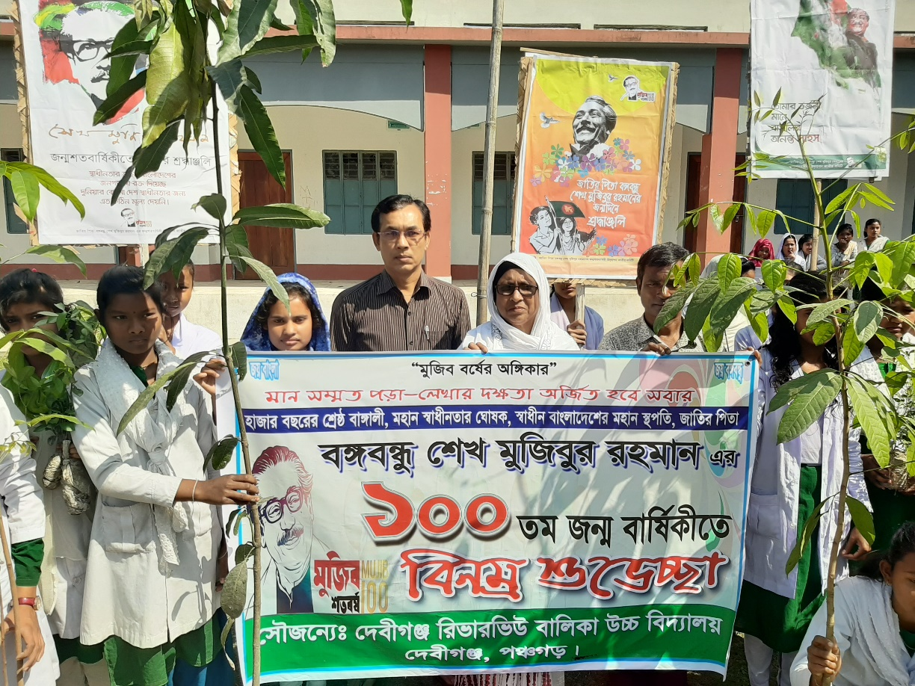
মুজিব শতবর্ষ উদযাপন উপলক্ষে দেবীগঞ্জ রিভার ভিউ বালিকা উচ্চ বিদ্যালয়ের শিক্ষক ও ছাত্রীদের বৃক্ষরোপণ কর্মসূচি ।

Slide 3
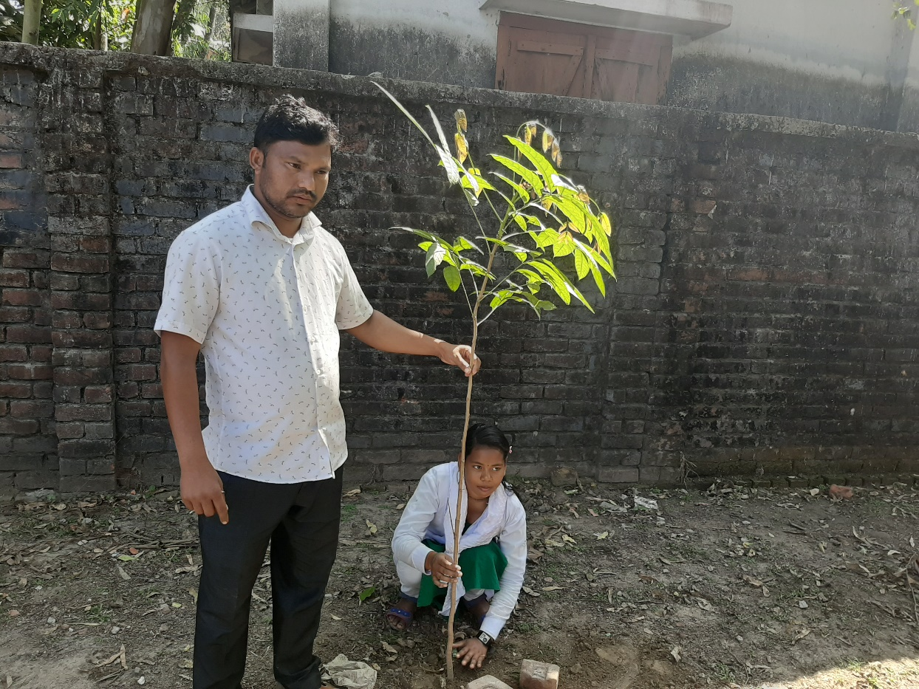
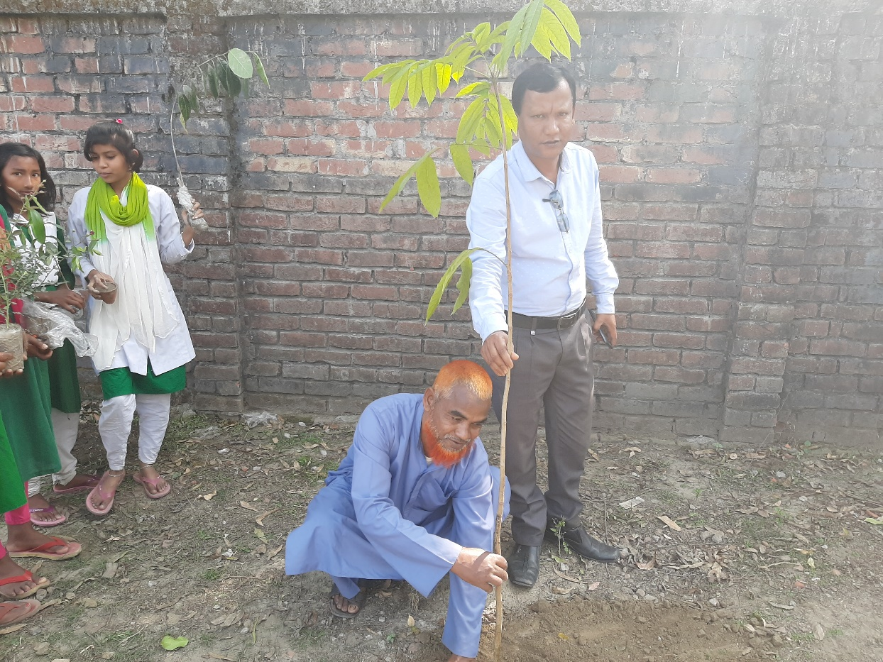
মুজিব শতবর্ষ উদযাপন উপলক্ষে দেবীগঞ্জ রিভার ভিউ বালিকা উচ্চ বিদ্যালয়ের শিক্ষকরা বৃক্ষরোপণ করছে ।

Slide 4
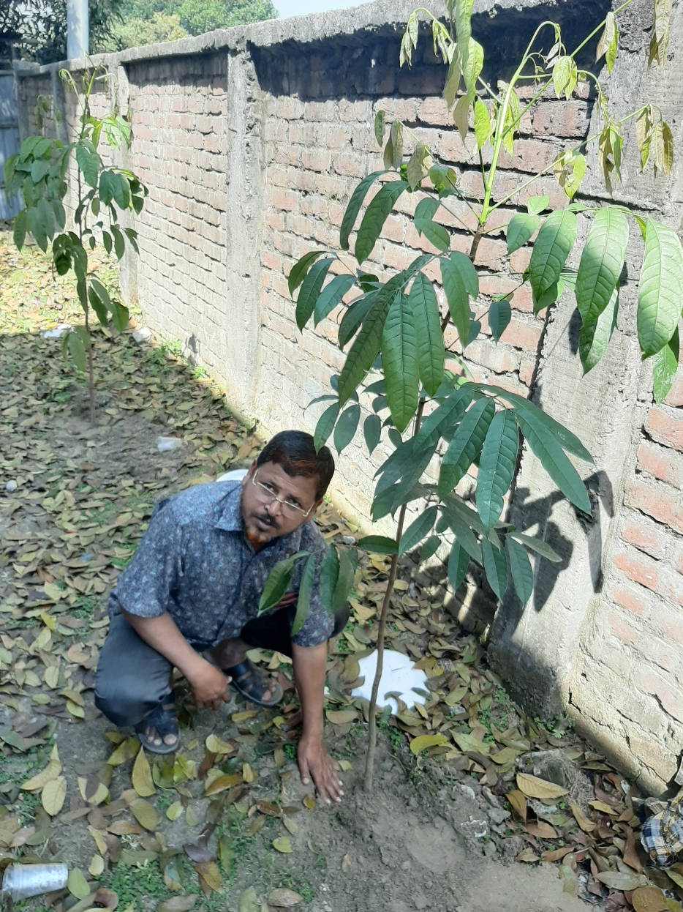
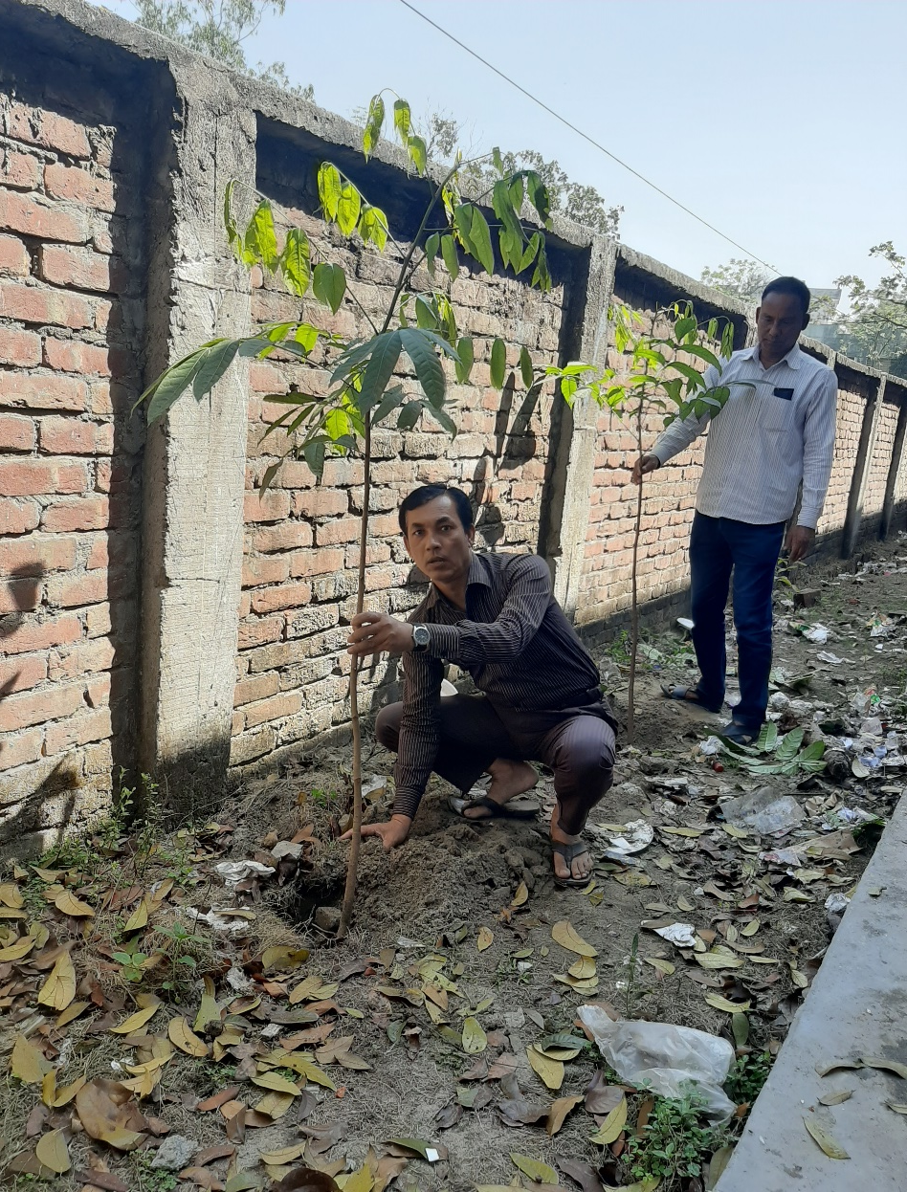
মুজিব শতবর্ষ উদযাপন উপলক্ষে দেবীগঞ্জ রিভার ভিউ বালিকা উচ্চ বিদ্যালয়ের শিক্ষকরা বৃক্ষরোপণ করছে ।

Slide 5
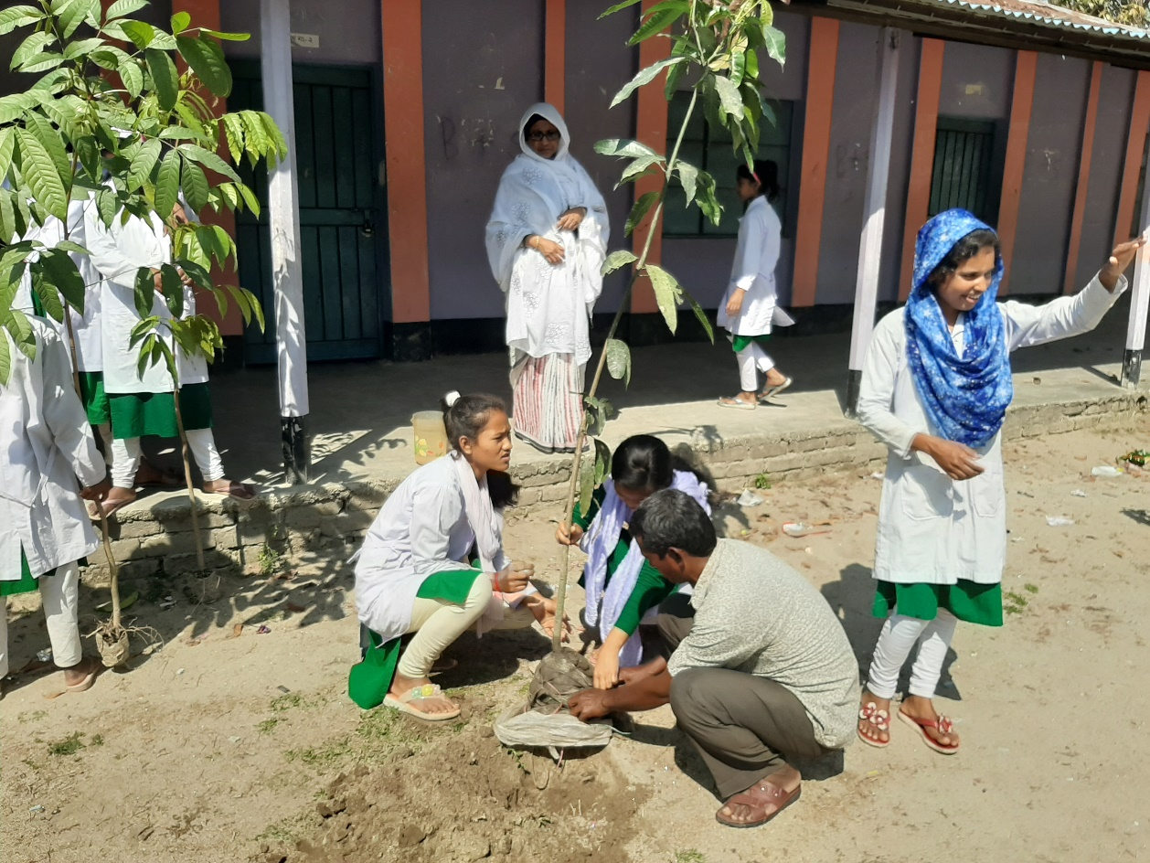
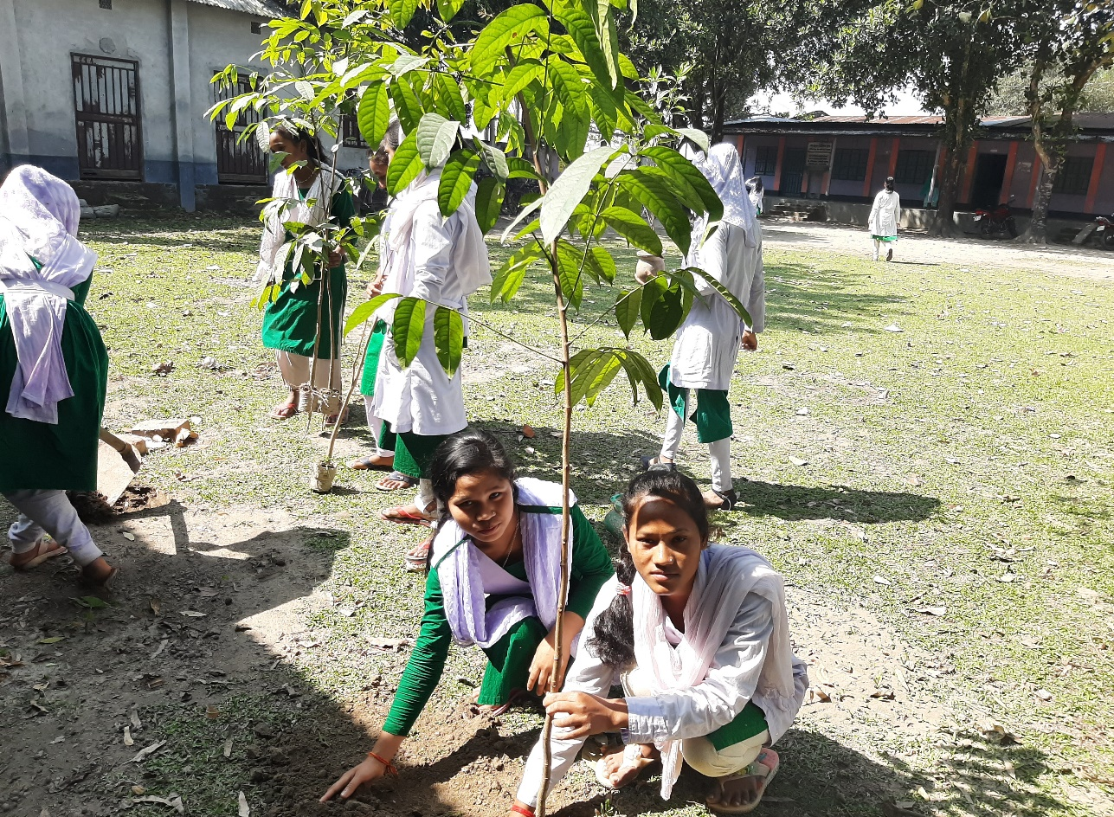
মুজিব শতবর্ষ উদযাপন উপলক্ষে দেবীগঞ্জ রিভার ভিউ বালিকা উচ্চ বিদ্যালয়ের ছাত্রীরা বৃক্ষরোপণ করছে ।

Slide 6
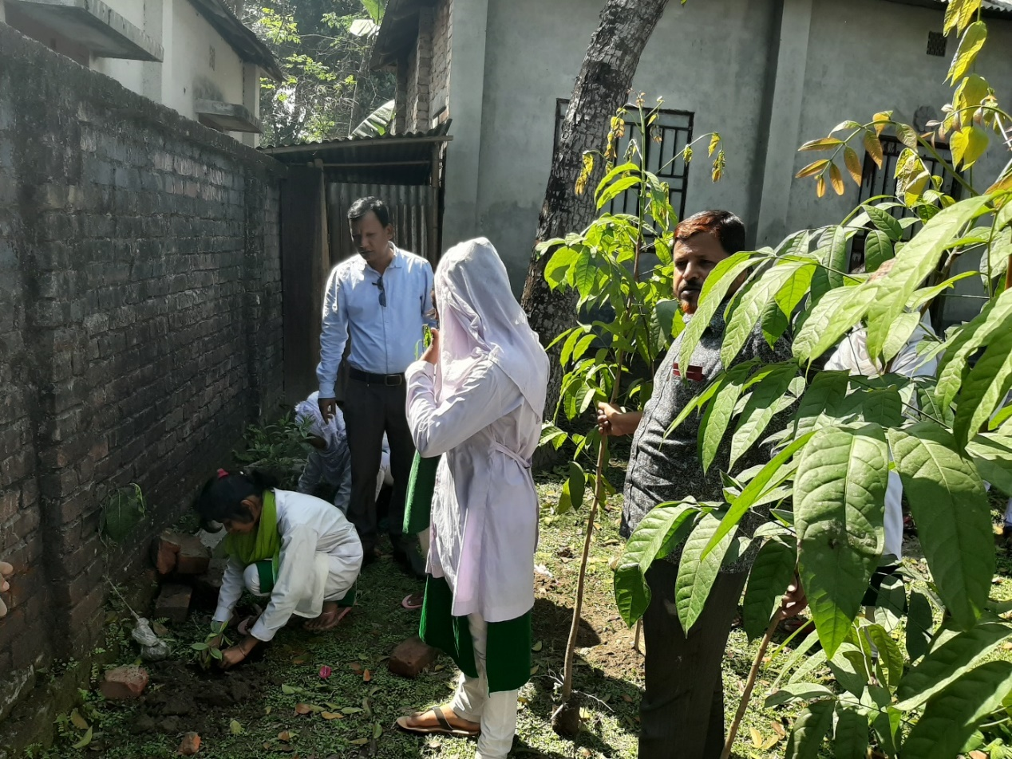
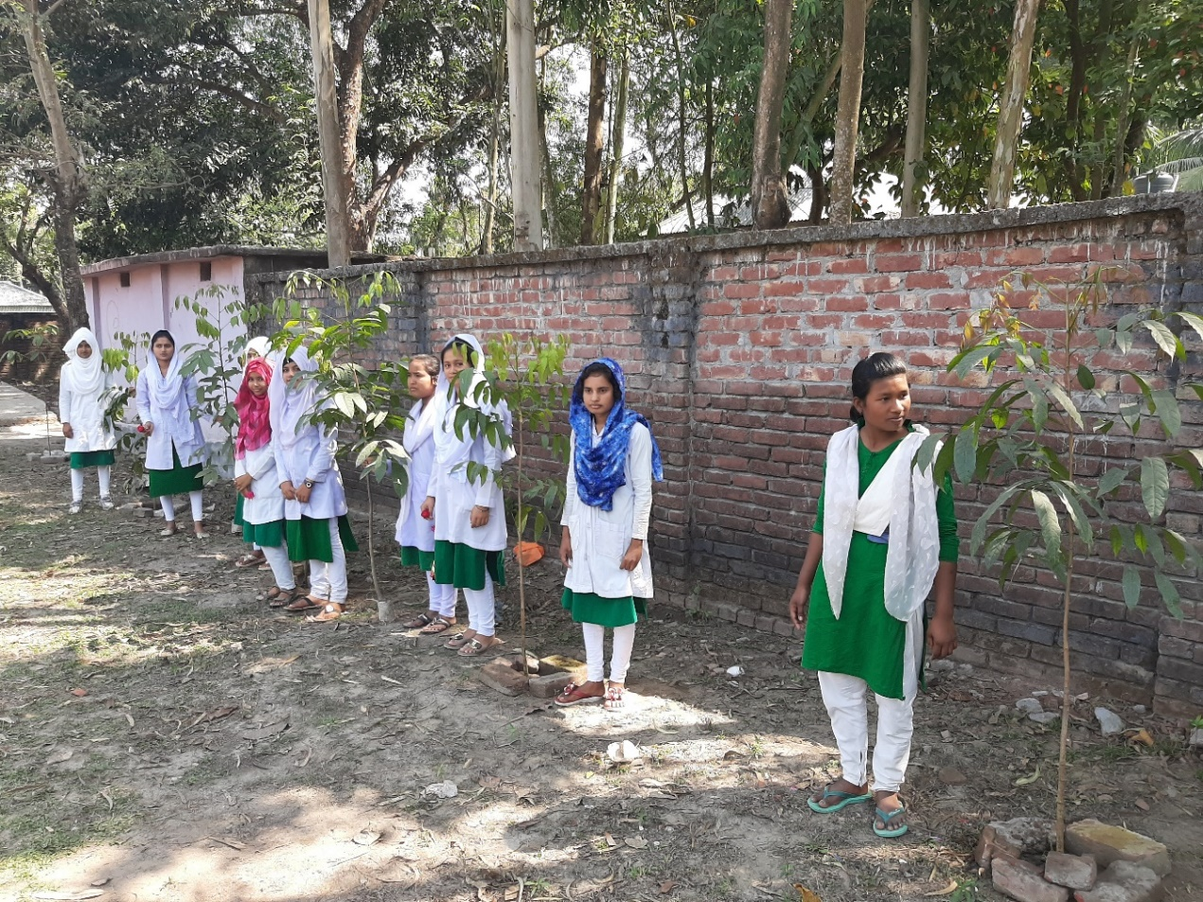
মুজিব শতবর্ষ উদযাপন উপলক্ষে দেবীগঞ্জ রিভার ভিউ বালিকা উচ্চ বিদ্যালয়ের শিক্ষক ও ছাত্রীরা বৃক্ষরোপণ করছে ।

Slide 7
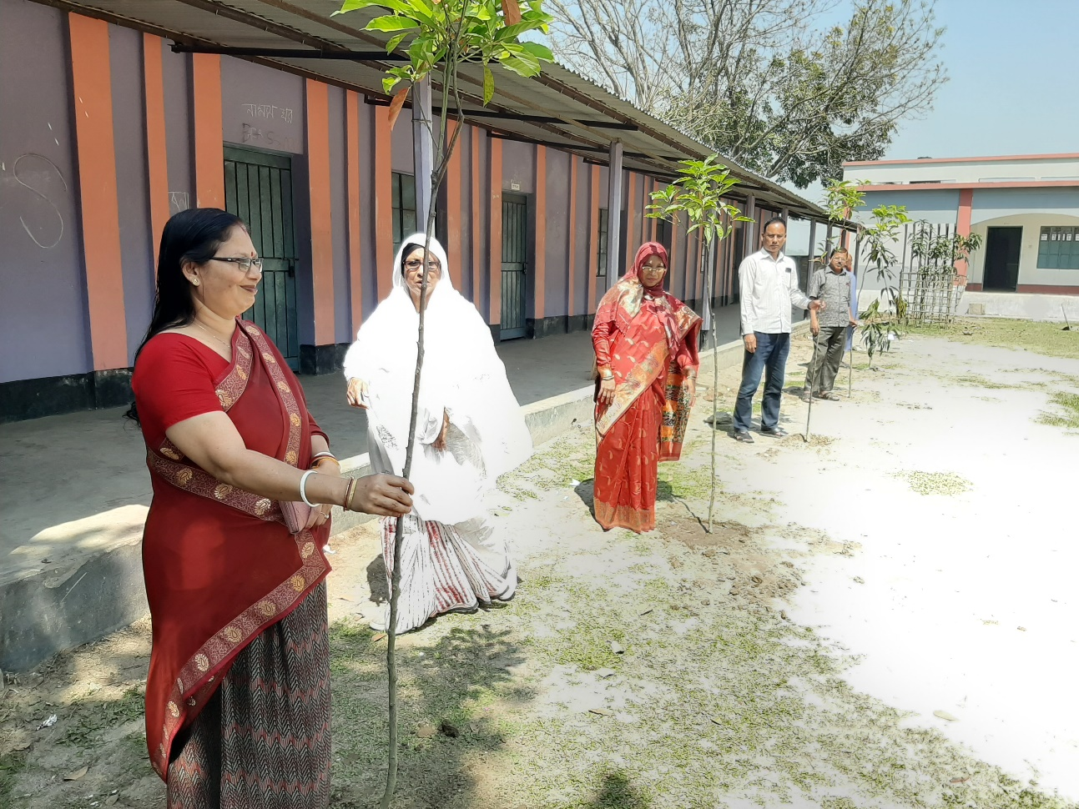
মুজিব শতবর্ষ উদযাপন উপলক্ষে দেবীগঞ্জ রিভার ভিউ বালিকা উচ্চ বিদ্যালয়ের শিক্ষকরা বৃক্ষরোপণ করছে ।

Slide 8
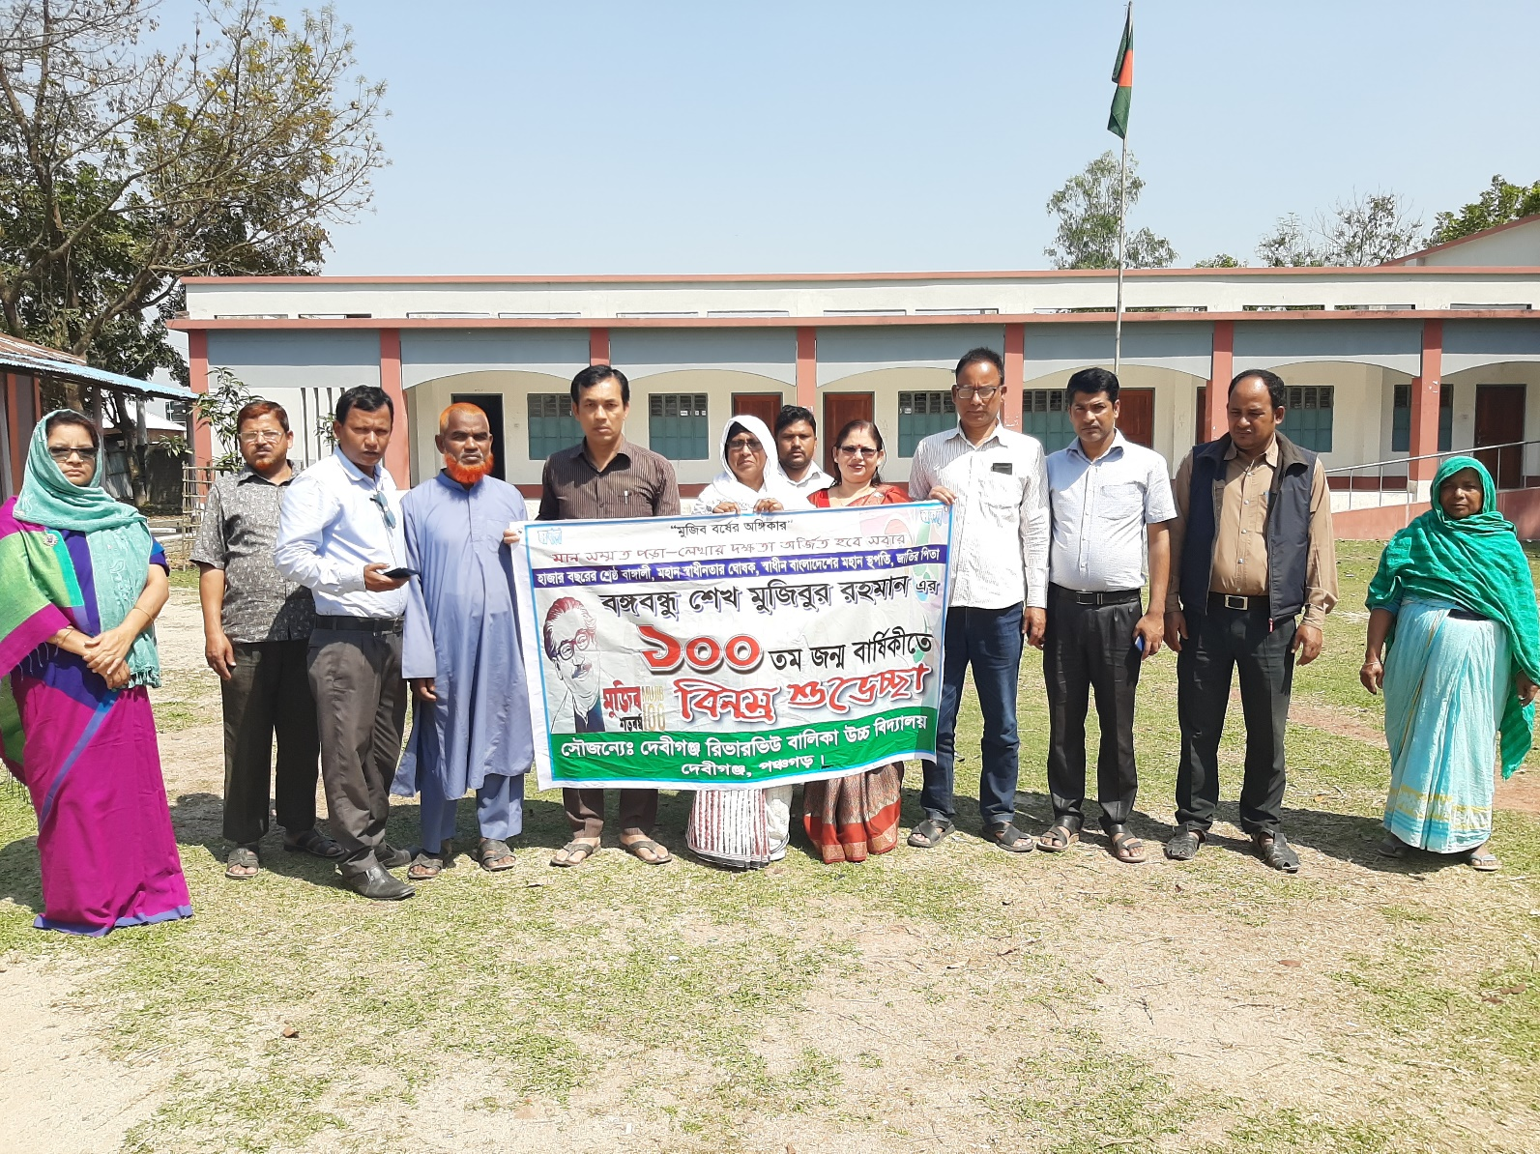
মুজিব শতবর্ষ উদযাপন উপলক্ষে দেবীগঞ্জ রিভার ভিউ বালিকা উচ্চ বিদ্যালয়ের শিক্ষক ও কর্মচারীবৃন্দ বৃক্ষরোপণ কর্মসূচিতে অংশগ্রহণ ।

Slide 9
ধন্যবাদ

